Slide 1
Examen clinique de la cheville
Dr Marchaland JP
Chirurgie Orthopédique et traumatologie
Bry – sur – Marne

Slide 2
Introduction
Propos limité à la pathologie chronique
Articulation très sollicitée car portante
Très concernée en traumatologie du sport
Séquelles des « entorses » de la cheville +++
Mais aussi séquelles d’autres traumatismes

Slide 3
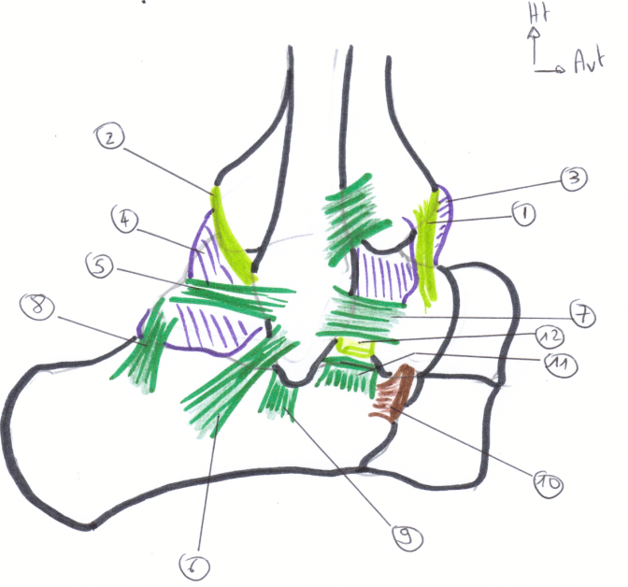
Anatomie

Slide 4
Faisceau antérieur de renforcement de la capsule
Faisceau postérieur de renforcement de la capsule
Bourrelet synovial antérieur
Bourrelet synovial postérieur
Faisceau fibulo talien postérieur du ligament collatéral latéral
Faisceau fibulo calcanéen du ligament collatéral latéral
Faisceau fibulo talien antérieur du ligament collatéral latéral
Ligament talo calcanéen postérieur
Ligament talo calcanéen latéral
Insertion du muscle court extenseur des orteils
Ligament annulaire antérieur du tarse
Ligament inter osseux (du sinus du tarse)

Slide 5
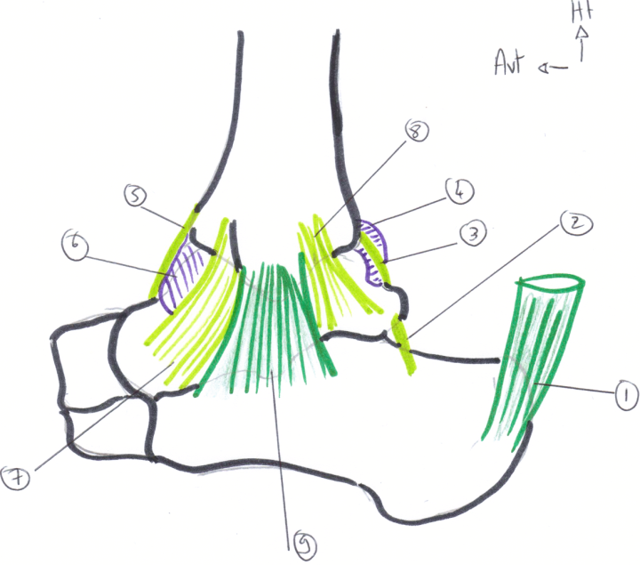

Slide 6
Tendon calcanéen
Ligament talo calcanéen postérieur
Ligament postérieur inter malléolaire de renforcement capsulaire
Bourrelet synovial postérieur
Faisceau antérieur de renforcement de la capsule
Bourrelet synovial antérieur
Faisceau antérieur du ligament collatéral médial (plan profond)
Faisceau postérieur du ligament collatéral médial (plan profond)
Ligament deltoïdien du ligament collatéral médial (plan superficiel)

Slide 7
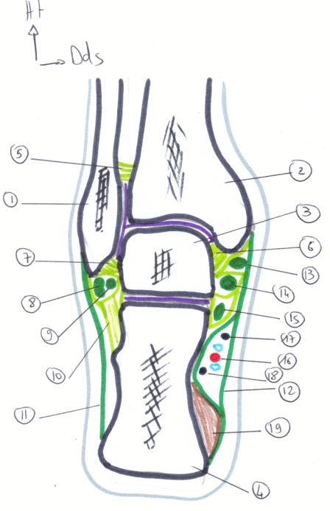
Malléole latérale
Malléole médiale
Talus
Calcanéum
Ligament tibio fibulaire distal postérieur
Ligament collatéral médial
Faisceau fibulo talien postérieur du ligament collatéral latéral
Long fibulaire
Court fibulaire
Gaine fibreuse des fibulaires
Ligament annulaire latéral
Ligament annulaire médial
Tibial postérieur
Long Fléchisseur des orteils
Long fléchisseur propre de l’ hallux
Artère et veines tibiales postérieures
Nerf plantaire médial
Nerf plantaire latéral
Muscle carré plantaire

Slide 8
Les symptômes
Instabilité (appréhension à entorses à répétition)
Douleurs
Sensation de raideur
Blocages
Dérangement interne
Craquements
Œdème
Déformation
Impotence fonctionnelle, boiterie
Arrêt du sport
Gêne professionnelle

Slide 9
Les signes d’examen
Décubitus dorsal comparativement par rapport au côté controlatéral.
+/_ Position assise
Examen jambe pendante sur le côté de la table, examinateur assis
Difficile en période aigüe, à renouveler à distance des phénomènes inflammatoires post traumatiques

Slide 10
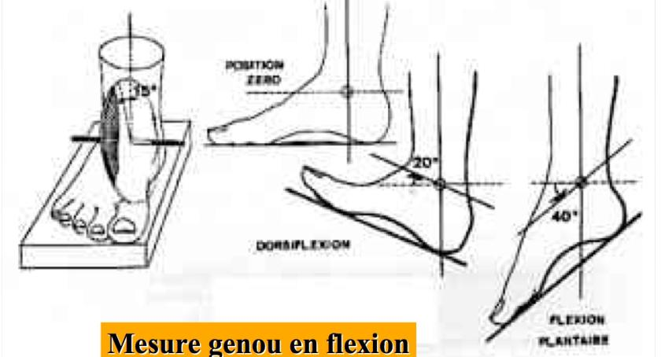
Amplitudes articulaires en dorsiflexion, flexion plantaire en passif et actif

Slide 11
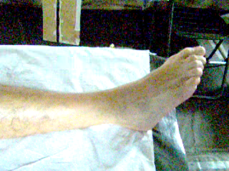
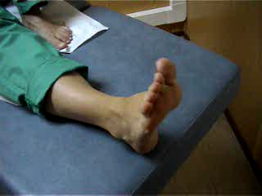
  Amplitudes complètes: 50 à 70° potentialisée par la flexion du genou
  Mouvements d’éversion et d’inversion

Slide 12
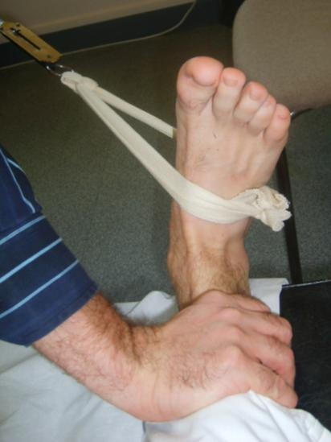
Force musculaire :
- Mesure comparative manuelle ou
instrumentale de la contraction
musculaire (éverseurs et inverseurs)
Testing musculaire:
0 — Aucune évidence de contractilité
1 — Ebauche de mouvement seulement
2 — Mouvement possible si pesanteur annulée
3 — Seuil du mouvement contre la pesanteur
4 — Mouvement contre pesanteur plus résistance
5 — Puissance normale

Slide 13
Palpation des points douloureux
Faisceaux du LLE et LLI
Interligne articulaire antérieur de la cheville, angle tibio fibulo talien
Sinus du tarse
Tendons et enthèses (TA, TF, TJA, TJP, TFPH)
Cartilage talien (partie antérieure et moyenne berge latérale et médiale) en varus équin et valgus équin
Recherche d’un ressaut péri malléolaire signant le passage des fibulaires sur la malléole latérale en éversion inversion
Carrefour postérieur en varus – équin spontanée ou provoquée

Slide 14
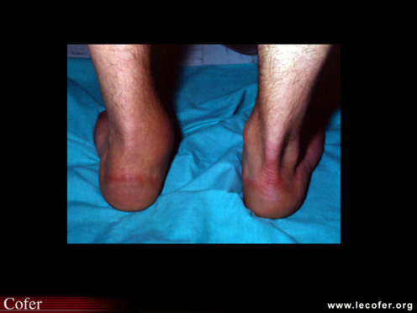
Attention à l’apparition brutale d’une déformation avec ou sans traumatisme causal
  Rupture du tendon du jambier postérieur
    Apparition d’un pied plat

Slide 15

Perte de l’équin physiologique: rupture du TA

Slide 16
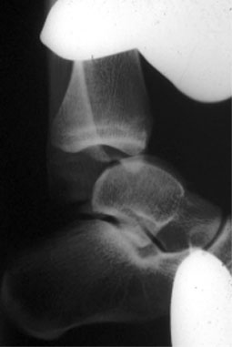
Recherche de laxités
Amplitude appréciée par rapport au côté controlatéral
Tiroir antérieur recherché talon appuyé sur un plan dur ou pied posé à plat sur la table en poussant le segment jambier vers l’arrière (exploration Ligament Tibio Fibulaire Antérieur)

Slide 17
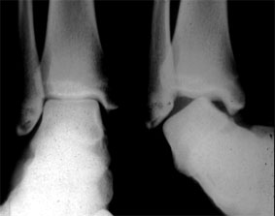
Varus forcé en maintenant le tibia d’une main, empaumant le talon de l’autre, imprime un varus et une translation médiale au pied. Recherche d’ un varus calcanéen excessif et un choc talien lors de la remise en place du talon à sa position initiale (exploration Ligament Calcanéo Fibulaire +/- LTFA)

Slide 18
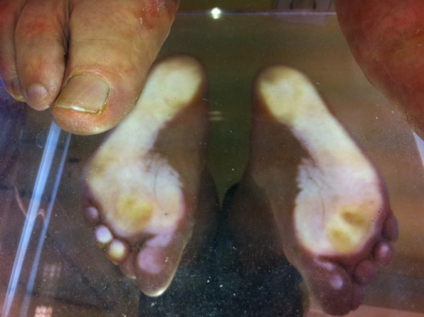
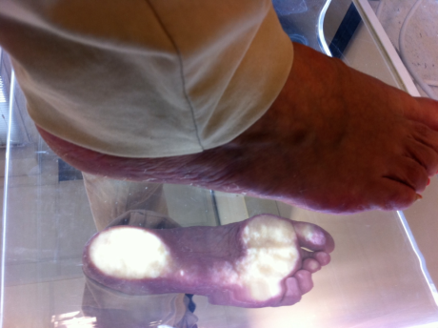
Morphologie du pied
  Pied plat valgus
  Pied creux varus

Slide 19
Les différents tableaux cliniques
L’instabilité chronique de la cheville avec vraie hyper laxité ligamentaire et sans douleurs
Cheville douloureuse sans instabilité
Instabilité associée à la douleur
L’instabilité sans hyper laxité ligamentaire

Slide 20
Instabilité sans douleurs
Hyper laxité ligamentaire
Atteinte sous talienne associée
Pb proprioception force neuromusculaire

Slide 21
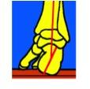
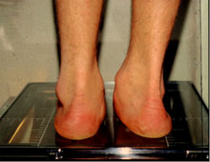
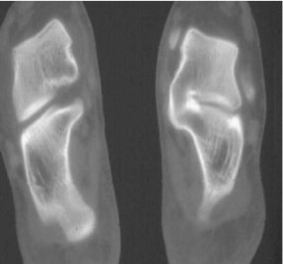
Instabilité sans hyperlaxité
PPV contracturé
Varus ARP
PC varus

Slide 22
Instabilité
+
Douleurs
Corps « étrangers »
Intra articulaires
Sd Sinus du tarse
Instabilité tendons fibulaires

Slide 23
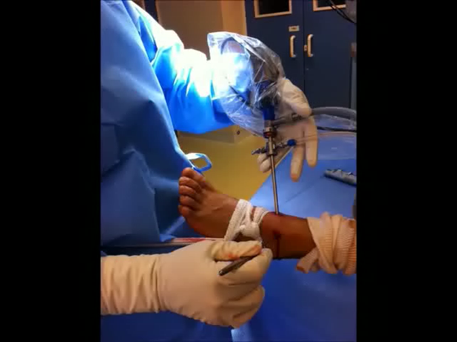

Slide 24
Douleurs sans instabilité
Conflits tissulaires
Arthropathie
tibio fibulaire
Fractures
parcellaires
LODA
Arthrose tibio tarsienne ou sous talienne
Lésions nerveuses
Algodystrophie

Slide 25
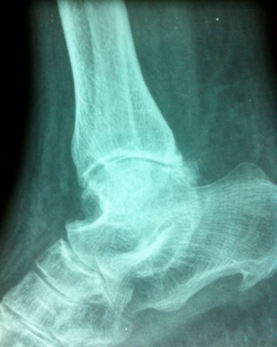
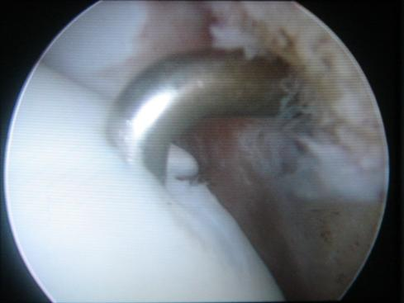
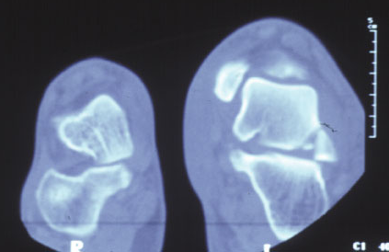
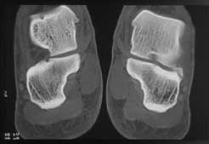

Slide 26
Atteinte syndesmose tibio fibulaire
« Squeeze test » : Compression articulation TF proximale = douleur sur TF distale
« Stress test » : douleur en RE, flexion dorsale
« Cotton test » : douleur en translation médio latérale du talus dans la mortaise.
« Stabilization test » : baisse des douleurs par strapping de la cheville

Slide 27
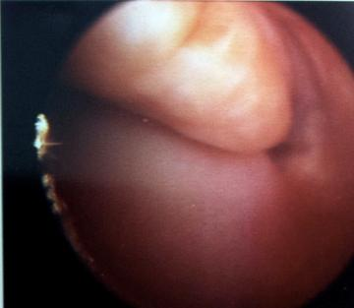
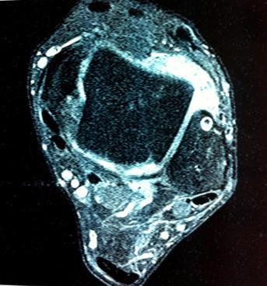
Conflits = Impingements
Antérieurs
  Douleur en flexion dorsale et en éversion
  Tuméfaction palpable douloureuse au carrefour tibio talo fibulaire bien reconnue et appréhendée par le patient

Slide 28
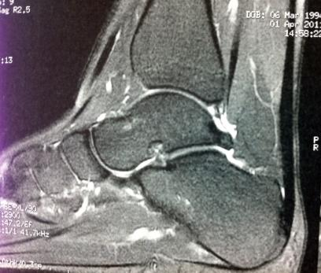
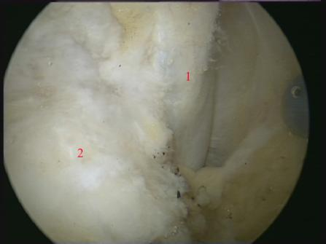
Conflits = Impingements
Postérieurs
  Carrefour bord postérieur tibia, sommet grosse tubérosité, tubercule postérieur du talus
  Douleurs spontanées ou provoquées en flexion plantaire forcée
  Augmentées à la palpation

Slide 29
Bibliographie
www.clubortho.fr
www.lecofer.org
Iconographie, photos et films personnels

